Slide 1
AUTOMATIC MANAGEMENT of FACULTY STUDENTS AMFS
MEMBERS:
Zane Livia
Simion Ramona
Stefan Ionut Valentin

Slide 2
Scurta prezentarea a tehnologiilor folosite
Implementarea software este o aplicatie DOT NET 7 MVC Web Application, fiind scrisa in C#, iar ca IDE a fost utilizat Microsoft Visual Studio 2022.
Initial aplicatia a fost conceputa conform sablonului Model-View-Controller, solutia avand un singur proiect – Evidenta Studentilor. Ulterior, logica din controlere a fost mutata in servicii, fiind realizat in acest sens proiectul de tip Library, EvidentaStudentilor.LogicServices.
Pentru separarea datelor de logica si prezentare, modelul de date au fost mutate intr-un alt proiect de asemena de tip Library, EvidentaStudentilor.DataModel.
In continuare aplicatia a fost factorizata, fiind implementat sablonul de programare Repository, sens in care au fost realizate si proiectele EvidentaStudentilor.Repository si EvidentaStudentilor.RepositoryInterfaces.
Pentru implementarea celor de mai sus, a fost folosit sablonul de proiectare Dependency Injection si Unit of Work. De asemenea, pentru eficientizarea modului de utilizare a containerului implicit al IDE, a mai fost utilizat un sablon de proiectare, Inversion of Control (IoC).
Pentru salvarea si
Avand in vedere ca

Slide 3
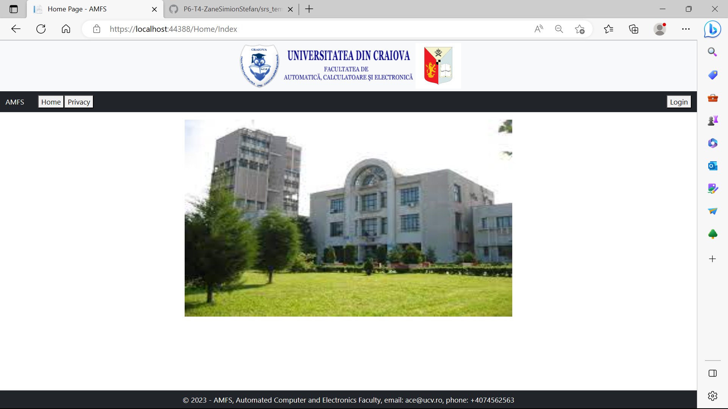
Home Page

Slide 4
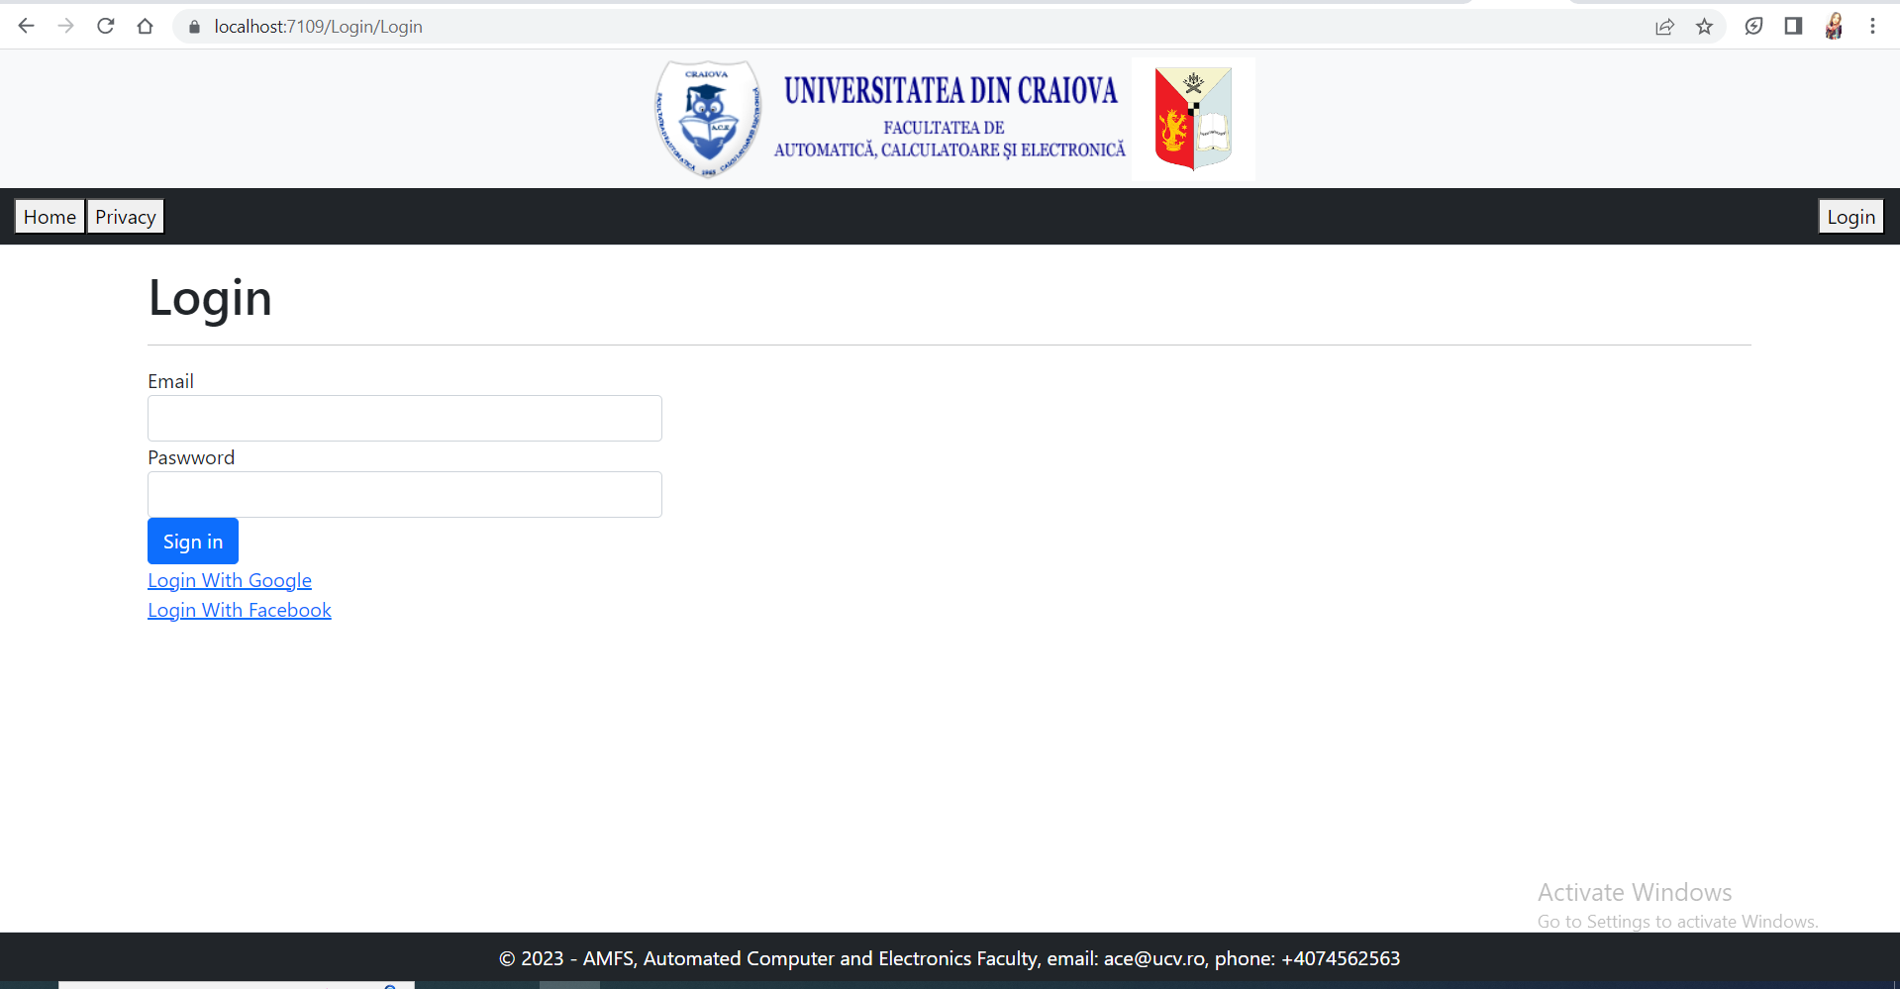
User Authentication Page

Slide 5
User Authentication
In aplicatie exista 4 tipuri de useri (roluri): Student, Profesor, Secretar si Administrator.
Fiecare user, in functie de rolul asignat contului de login, are acces la diferite pagini ale site-ului.
Initial, in baza de date, trebuie creat un user de tip Administrator.
Conform cerintelor initiale, acest user nu poate crea decat utilizatori cu rol de Secretar.
Administratorul nu are acces la conturile de tip Student si Profesor si nici la alte informatii (pagini) ale site-ului, cu exceptia paginii proprii, din care poate salva sau restaura baza de date.
Odata creat un user cu rol de Secretar, acesta poate crea useri cu rol de Student si Profesor.
Userul Secretar, ca si ceilalti useri (Student si Profesor), nu au acces la pagina de roluri, deci nu pot crea sau sterge roluri, acesta fiind atributul userului Administrator.
Userii care au roluri de Student sau Profesor nu au acces la pagina de creare a userilor, acesta fiind atributul userilor de tip Administrator (numai pentru creare useri cu rol de Secretar) si Secretar (numai pentru creare useri cu rol de Student si Profesor).
Pentru ca am luat ca referinta aplicatia Evidenta Studentilor de pe site-ul UCV, conturile sunt create din aplicatie, fiind posibila asignarea manuala a numelui de utilizator (adresa de email, cu verificarea respectarii paternului in macheta de introducere date) si a parolei. Pentru autorizarea accesului la paginile site-ului, din pagina Login, numele utilizatorului si Rolul acestuia, sunt salvate in variabile Session (sesiune stocata pe server pentru fiecare instanta de accesare a site-ului).

Slide 6
User Student
Userul cu Rol = Student are acces la urmatoarele pagini:
Departments, Profiles, Teachers - poate vedea informatii cu privire la departamente, profile si profesori, fara a putea modifica/crea/sterge informatii.
Curricula - poate vedea tabelul cu lista materiilor de invatamant pentru fiecare profil, pe ani si semestre, fara a putea modifica/crea/sterge informatii.
Schedule - poate vedea orarul pe profilele, anii de studiu si semestre (fisiere de tip pdf), intru-cat preluarea in baza de date a acestor informatii (seminarii, laboratoare, etc) nu sunt utile aplicatiei. Nu are posibilitatea de a modifica/crea/sterge informatii.
Exams - poate vedea tabelul cu toate examenele programate, fara a putea modifica/crea/sterge informatii.
StudentUser - fiecare student conectat la aplicatie poate sa vada doar notele primite de ei insisi. De asemenea, poate solicita aprobare de reexaminare (in cazul maririi sau pentru examenele din ani precedenti). Pentru examenele din anul curent, includerea in catalogul pentru examen se face automat de aplicatie (detalii in pagina Exams pentru userul cu rol de Secretar)

Slide 7
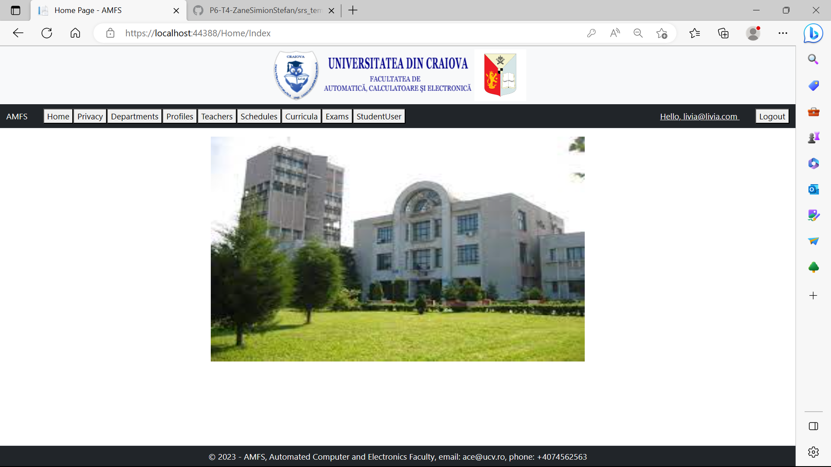
User Student - Home Page

Slide 8
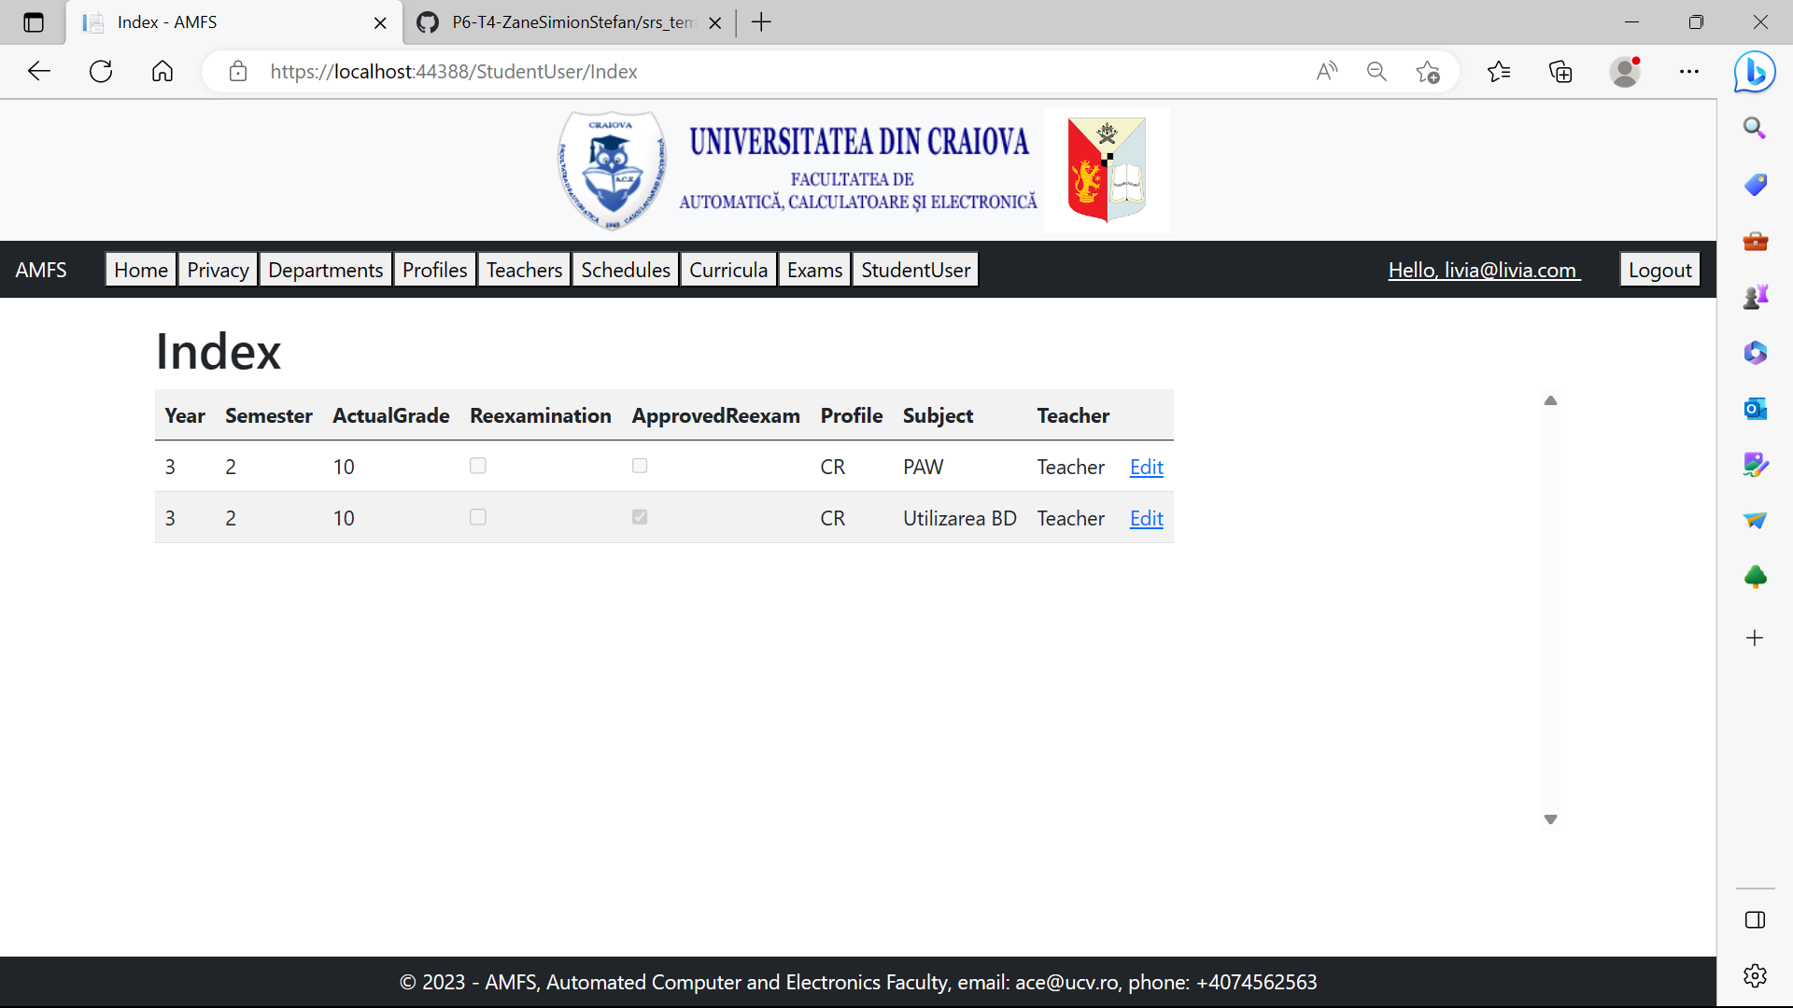
User Student - Page StudentUser
Paginile Departments, Profiles, Teachers Schedules, Curricula si Exams sunt detaliate in prezentarile pentru Secretar

Slide 9
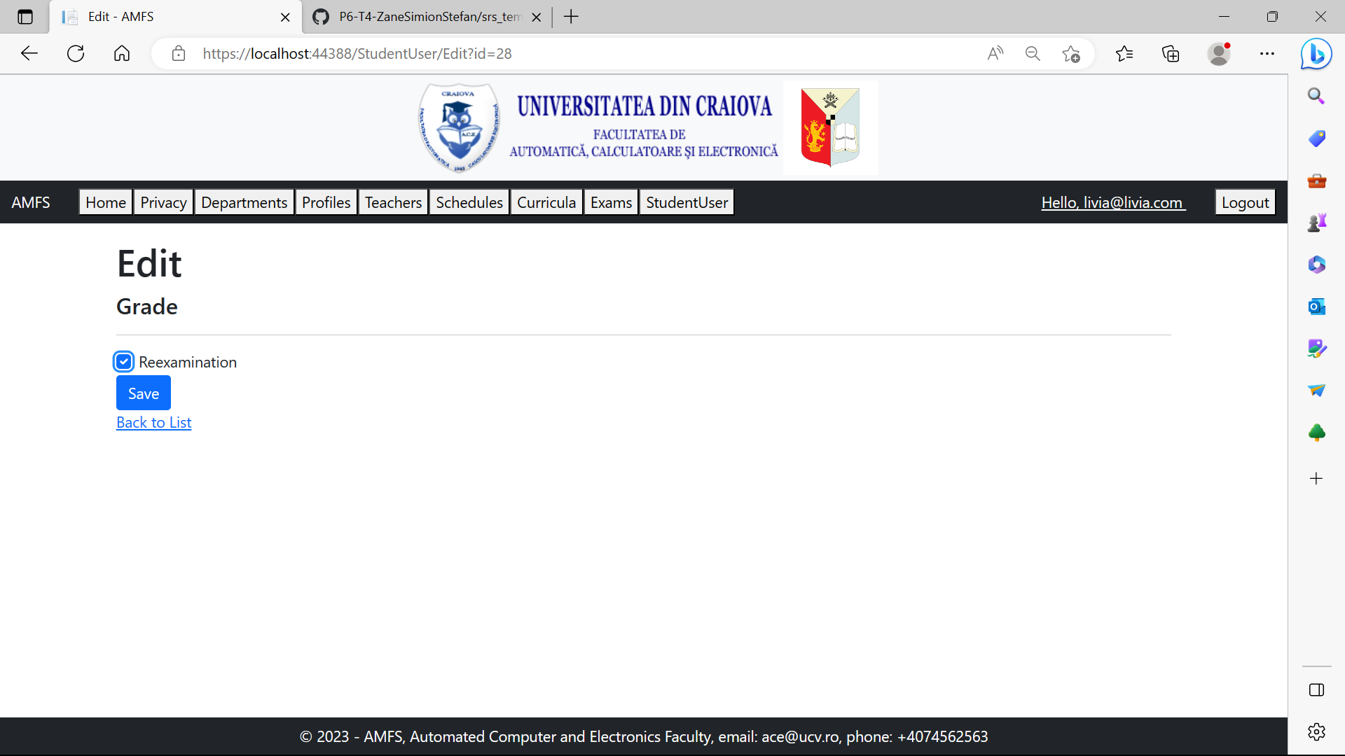
User Student - Page Edit Grade

Slide 10

User Student - Page StudentUser
In macheta se observa ca a fost bifat campul Reexaminare. Pentru inserare in Catalog pentru materia respectiva (in cazul maririlor si a examenelor din ani precedenti, este necesar ca un user cu rol de Secretar sa aprobe acest lucru - este detaliat in pagina SecretarUser).
In aceasta macheta apar si examenele planificate dar nesustinute inca.

Slide 11
User Profesor
Userul cu Rol = Profesor are acces la urmatoarele pagini:
Departments, Profiles, Teachers - poate vedea informatii cu privire la departamente, profile si profesori, fara a putea modifica/crea/sterge informatii.
Curricula - poate vedea tabelul cu lista materiilor de invatamant pentru fiecare profil, pe ani si semestre, fara a putea modifica/crea/sterge informatii.
Schedule - poate vedea orarul pe profilele, anii de studiu si semestre (fisiere de tip pdf), intru-cat preluarea in baza de date a acestor informatii (seminarii, laboratoare, etc) nu sunt utile aplicatiei. Nu are posibilitatea de a modifica/crea/sterge informatii.
Exams - poate vedea tabelul cu toate examenele programate, fara a putea modifica/crea/sterge informatii.
TeacherUser - poate vedea cataloagele examenelor pe care urmeaza sa le conduca. Deschizand unul dintre cataloage, poate acorda note, fiecarui student din catalog. Dupa finalizarea examenului, trebuie sa inchida respectivul examen.

Slide 12
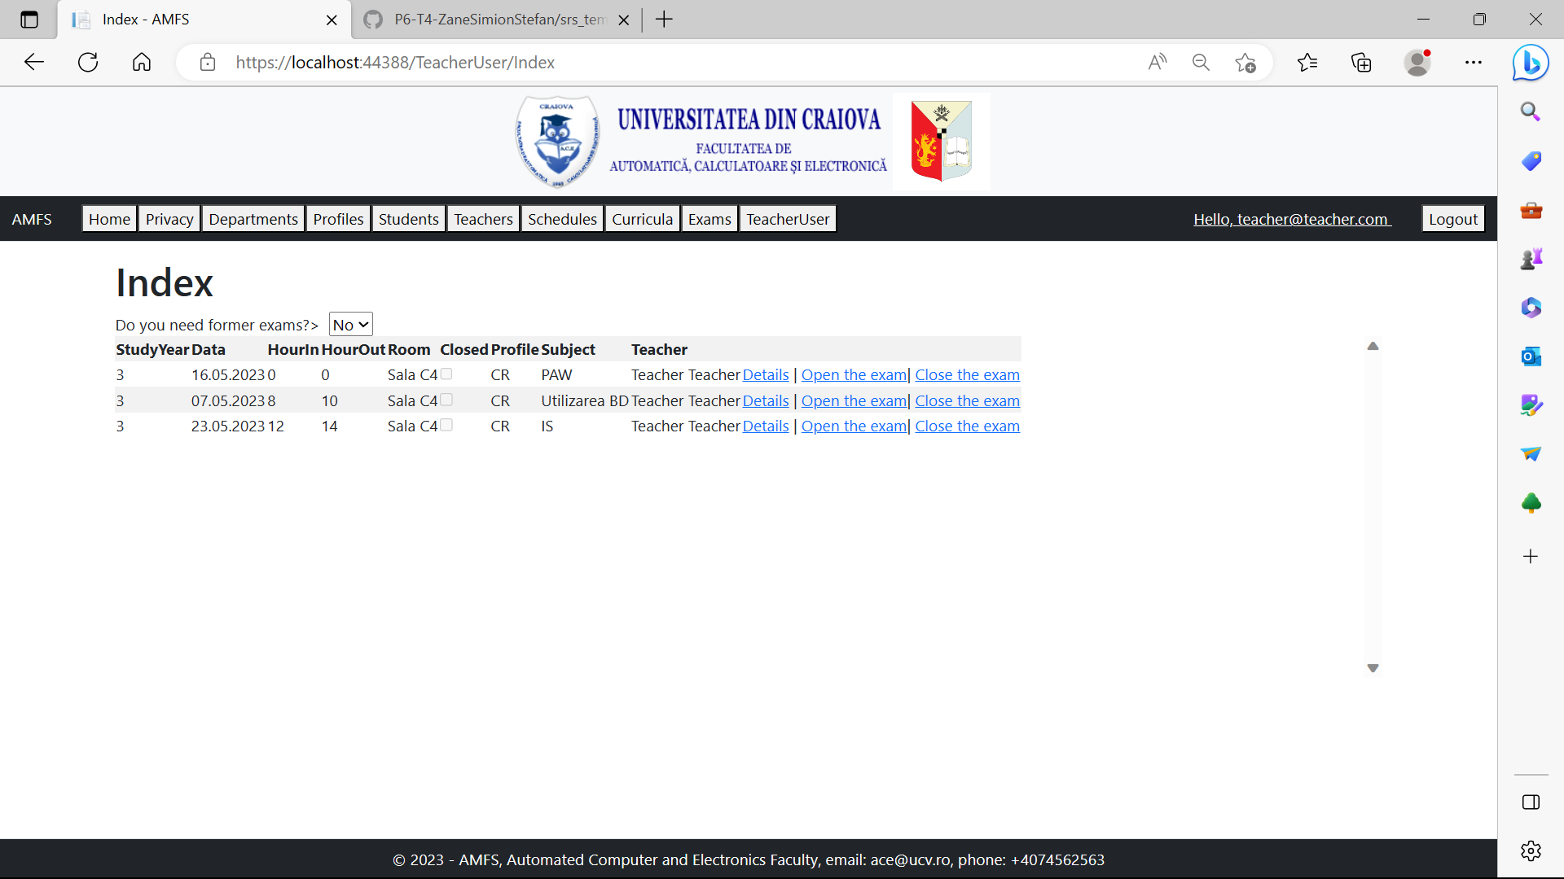
User Profesor - TeacherUser
Fiecare Profesor are acces la Cataloagele proprii.
Poate vederea Details(cati studenti sunt in catalog), poate deschide examenul pentru a acorda note si poate inchide examenul (dar il si poate deschide). Dupa cum se vede, nu poate sterge un examen, acesta fiind atributul userului cu rol de Secretar.

Slide 13
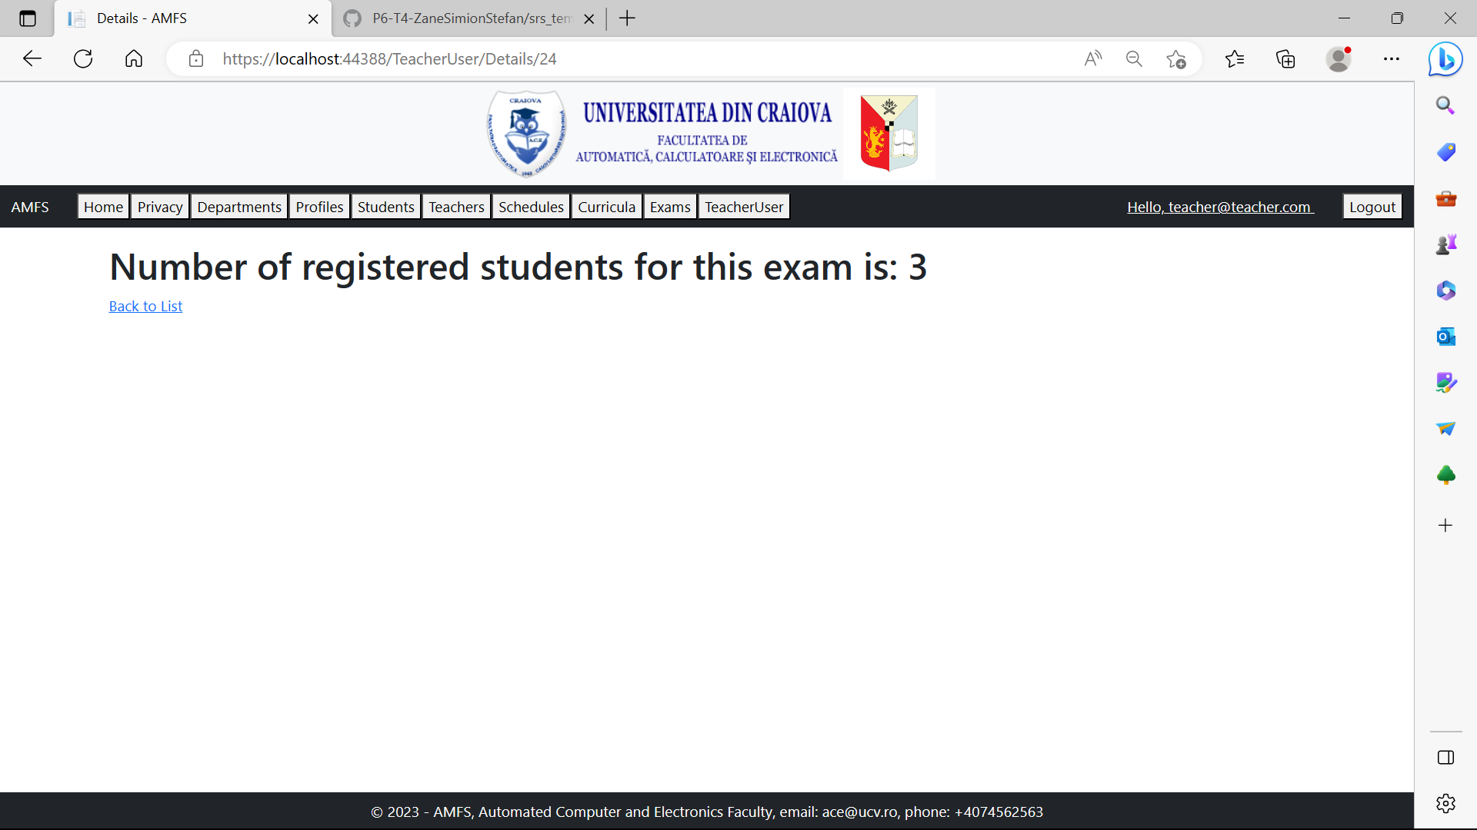
User Profesor - TeacherUser
Poate vederea Details(cati studenti sunt in catalog).

Slide 14
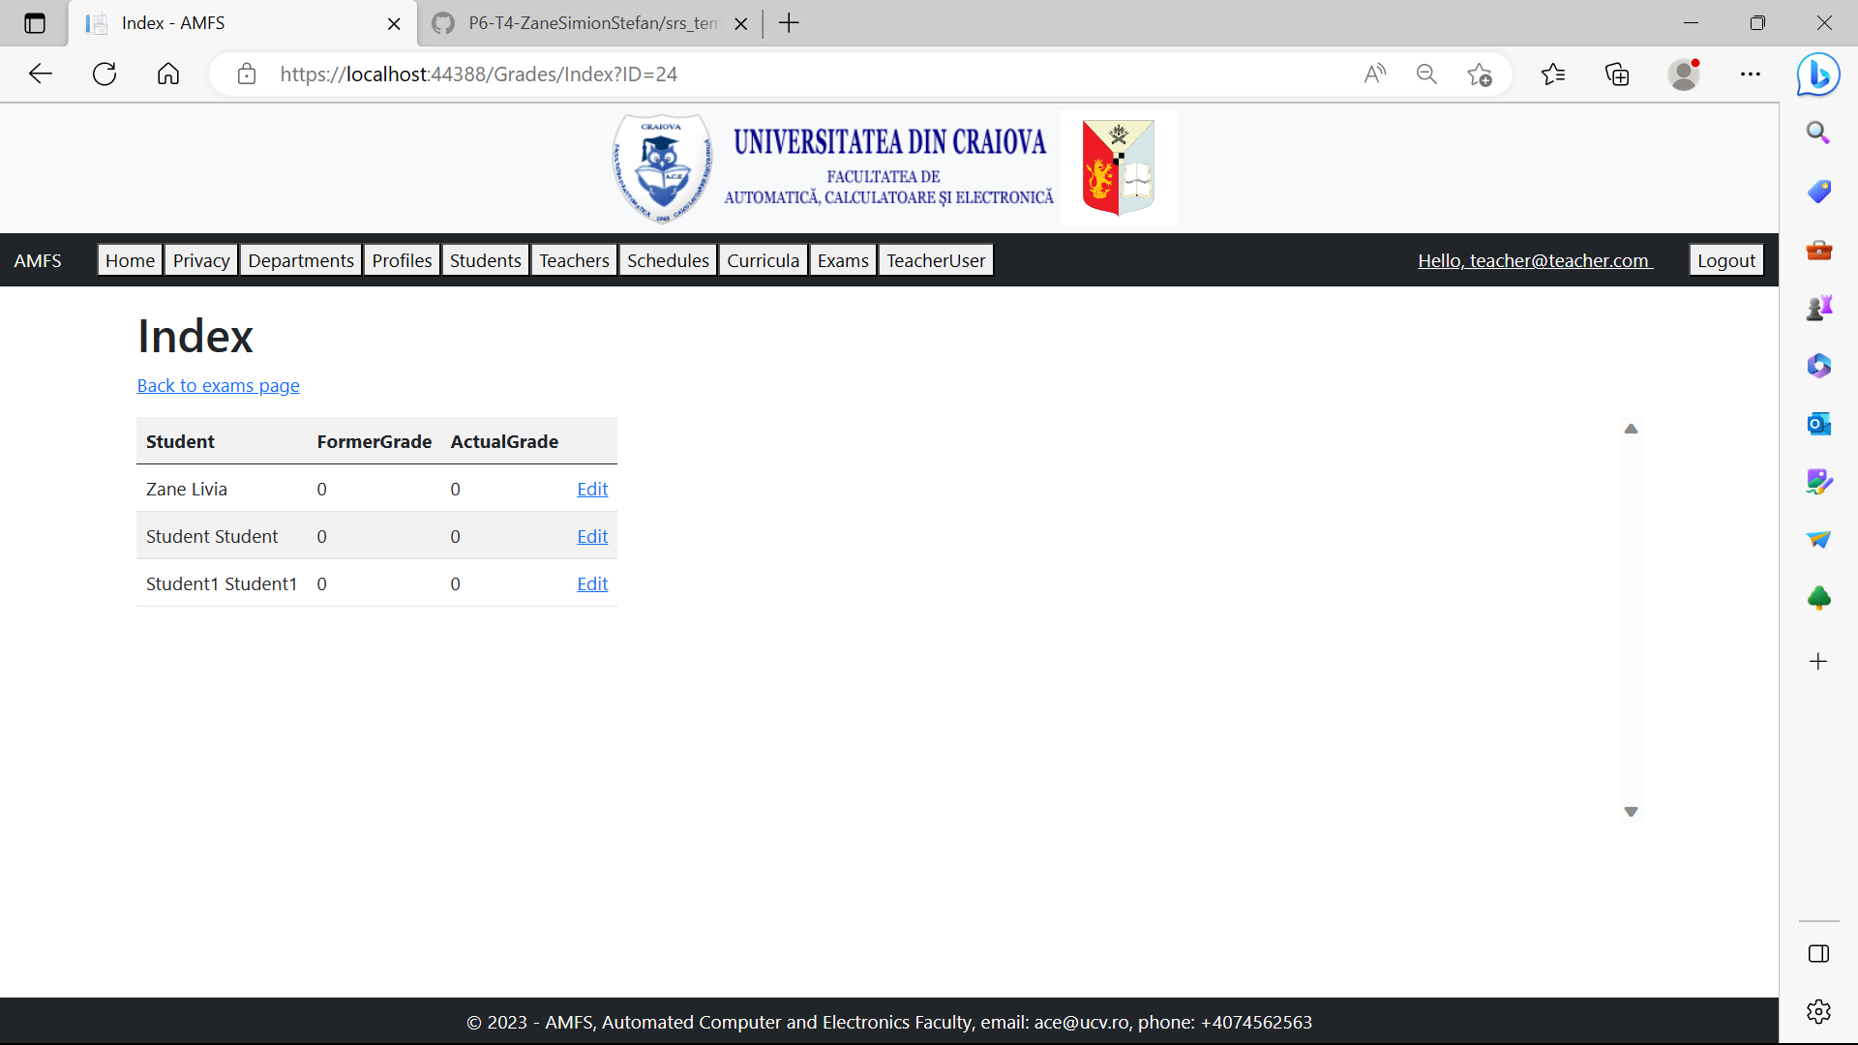
User Profesor - TeacherUser
Poate deschide examenul (pentru a acorda note).

Slide 15

User Profesor - TeacherUser
Pentru reexaminari, are posiblitatea sa vada si nota anterioara.

Slide 16
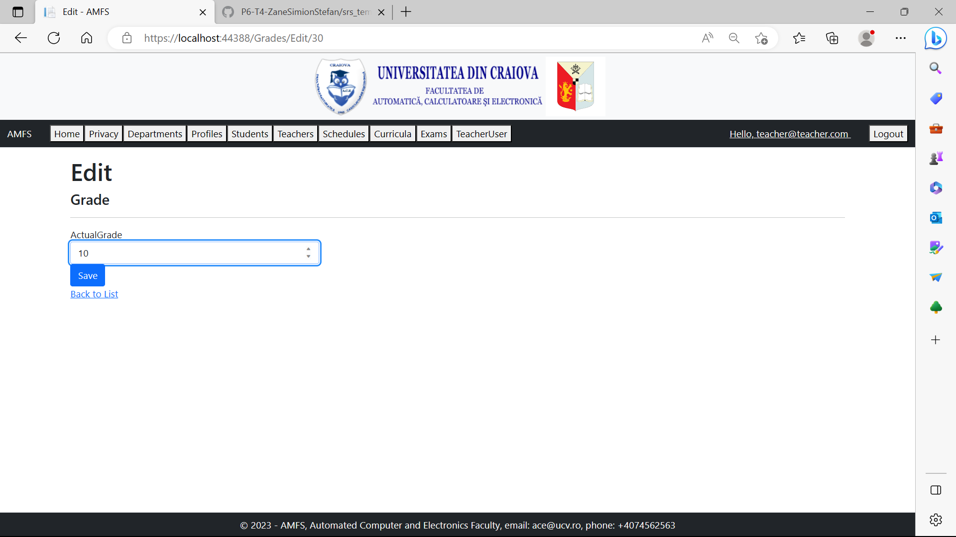
User Profesor - TeacherUser
Pentru fiecare student selectat completeaza nota si Salveaza.

Slide 17
User Secretar
Secretar are acces la urmatoarele pagini (detaliile vor fi prezentate ulterior, pentru fiecare pagina):
Departments - poate crea/edita/sterge departamentele din care fac parte profesorii.
Profiles - poate crea/edita/sterge profilele din care fac parte studentii si pentru care se creeaza ulterior curriculule.
Curricula - poate crea/edita/sterge curriculum (adica o materie de studiu, pentru un profil si un an/un semestru - mai multe curriculum formeaza o curricula).
Schedule - poate crea/edita/sterge orarul pe profilele, anii de studiu si semestre (fisiere de tip pdf), intru-cat preluarea in baza de date a acestor informatii (seminarii, laboratoare, etc) nu sunt utile aplicatiei. Nu are posibilitatea de a modifica/crea/sterge informatii.
Exams - creaza examene, pornind din pagina Curricula (in care deja avem materia, anul, semestrul, credite, etc.).
Users - creaza useri cu rol de Student sau Profesor, asignand in clar username (de tip email account) si password (parola este stabilita de Secretar atunci cand creeaza contul).
Students - unde poate adauga/edita/sterge si vedea detaliile despre studenti.
Teachers - unde poate adauga/edita/sterge si vedea detaliile despre profesori.
SecretarUser - unde poate adauga/edita/sterge si vedea detaliile despre datele pe care le introduce in aplicatie despre examene.

Slide 18
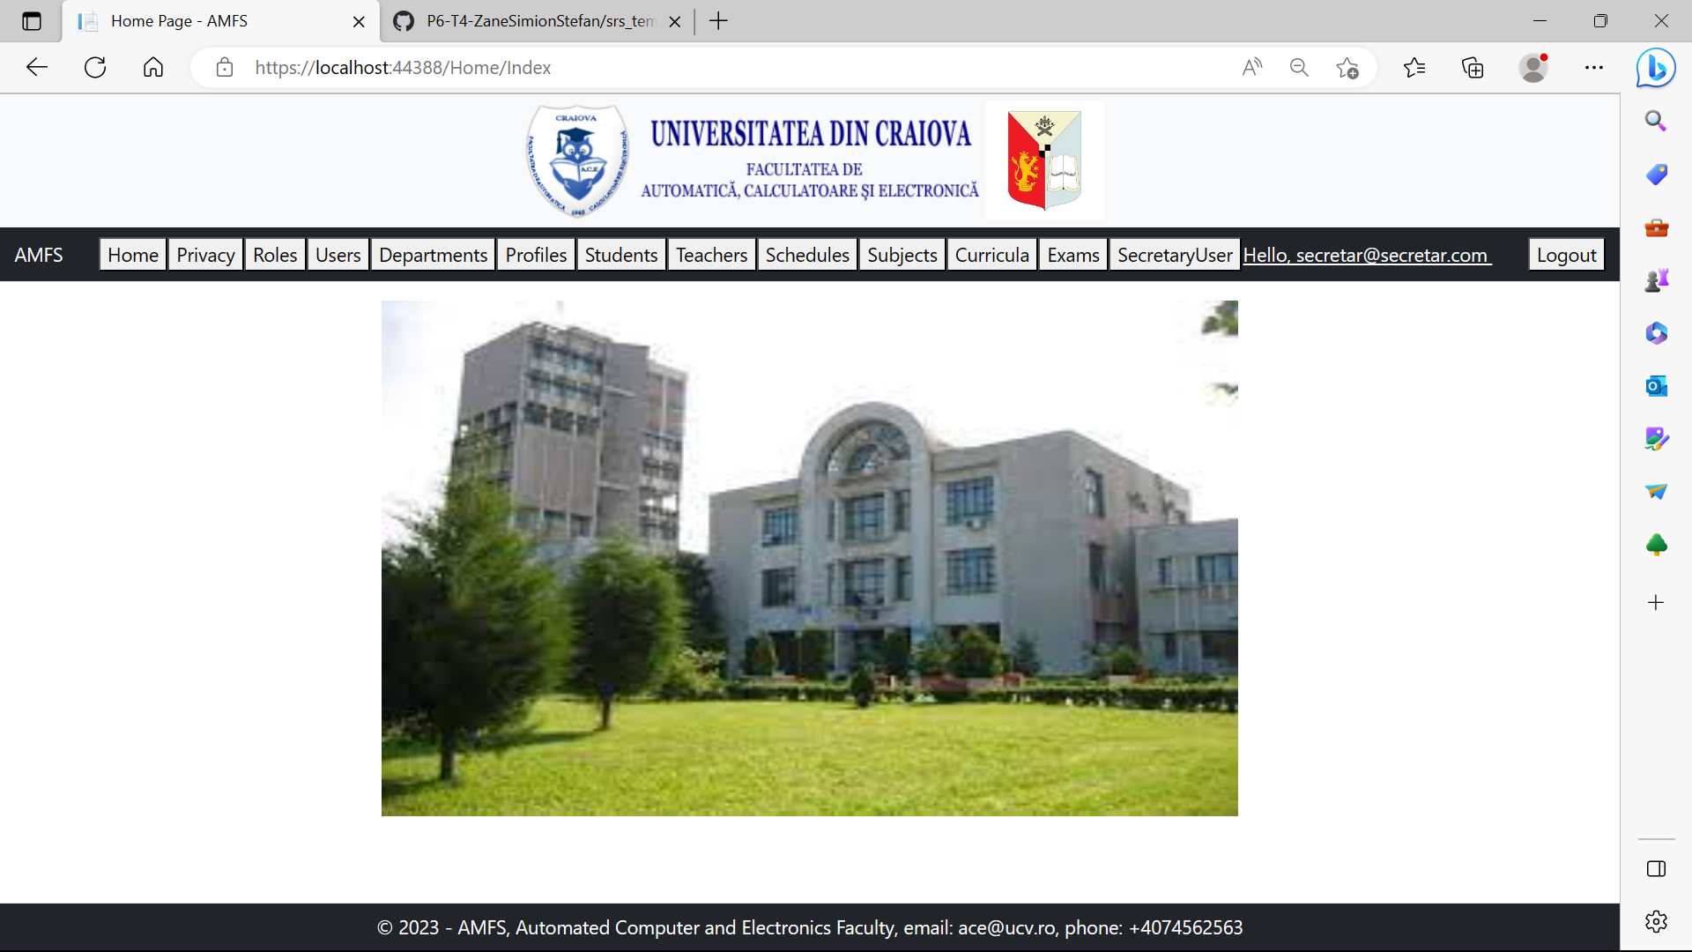
User Secretar - Home Page

Slide 19
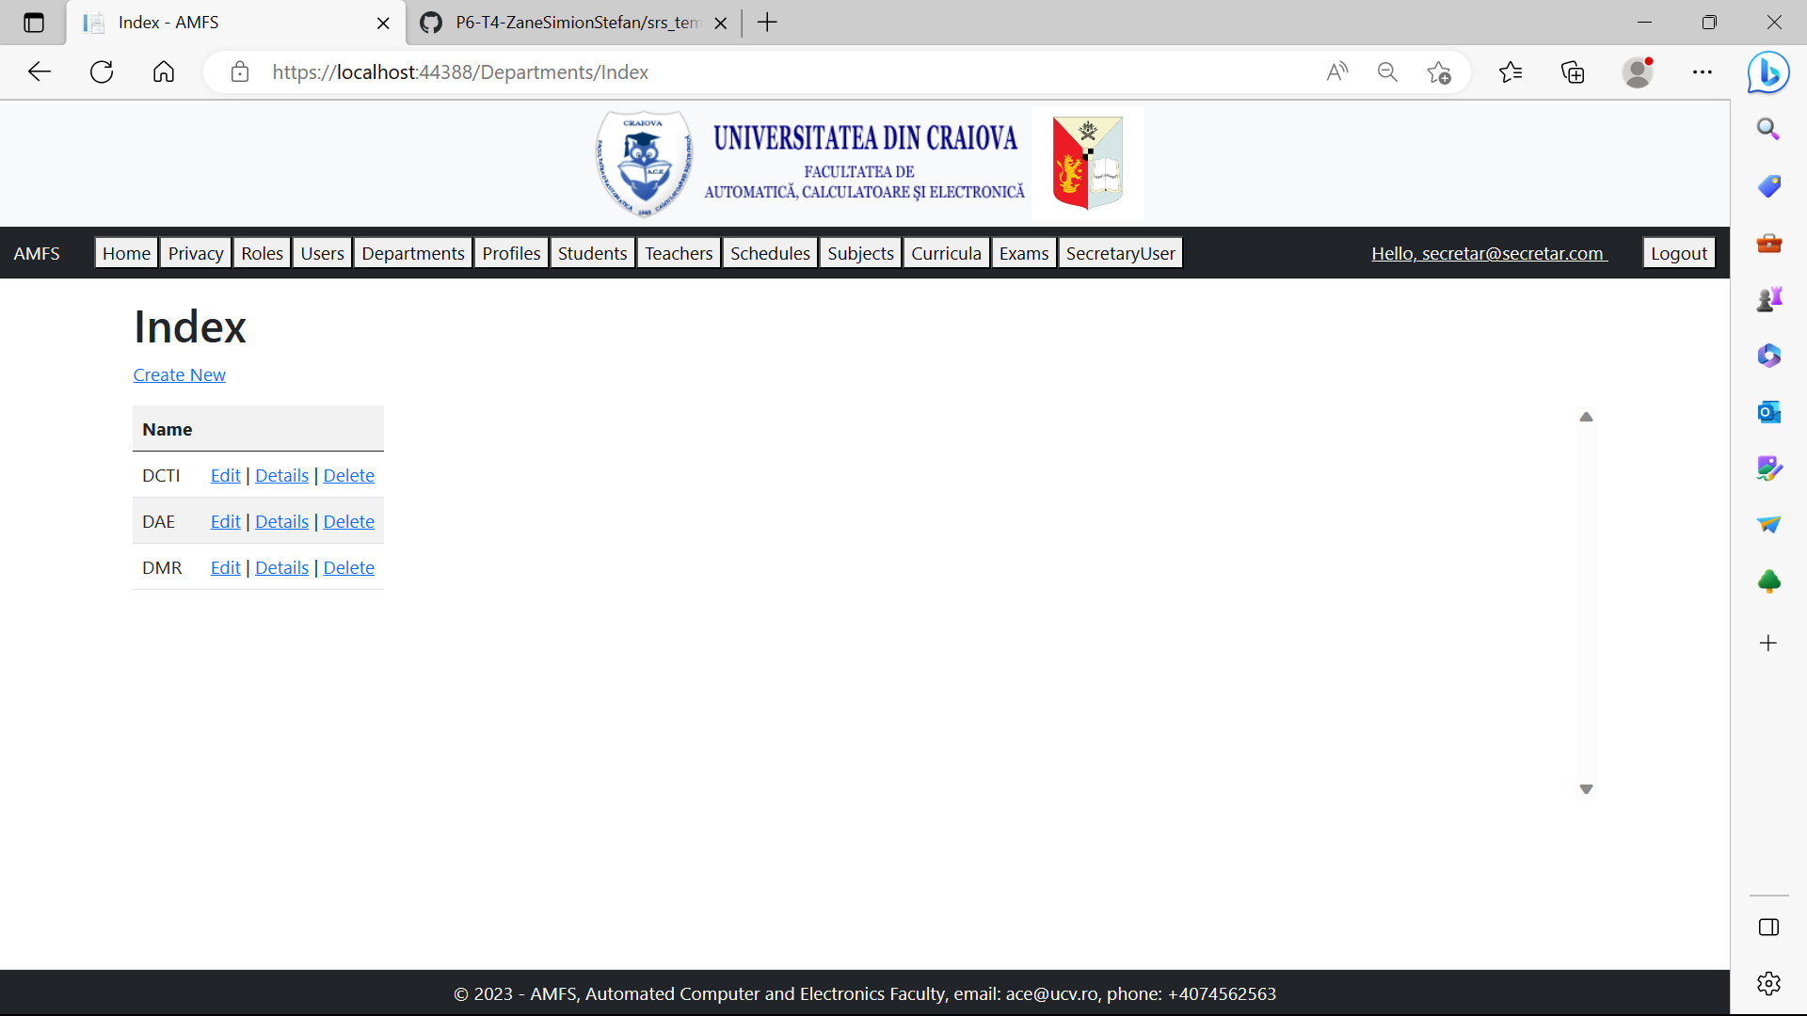
User Secretar - Page Departments
Poate crea/edita/sterge departamentele din care fac parte profesorii.

Slide 20
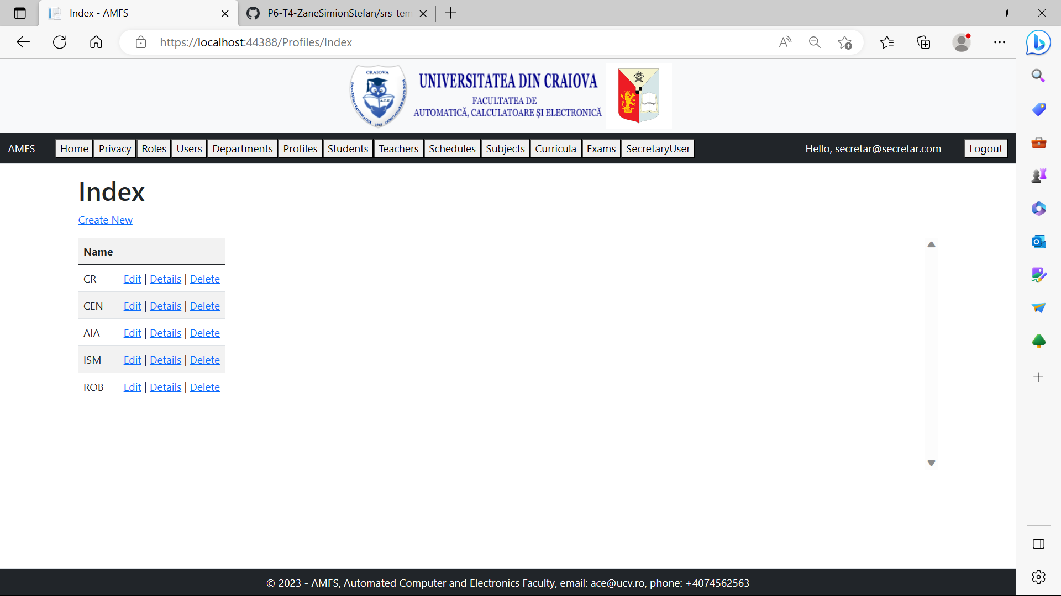
User Secretar - Profiles Page
Poate crea/edita/sterge profilele din care fac parte studentii.

Slide 21
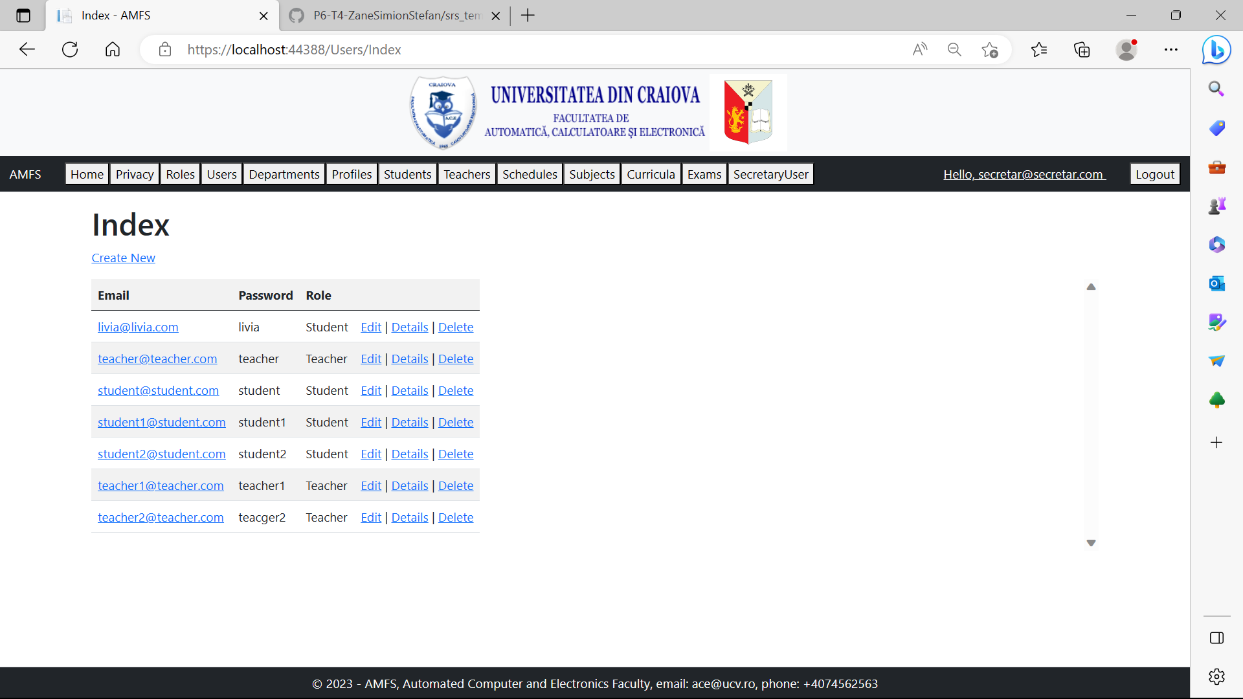
User Secretar - Users Page
Poate crea/edita/sterge utilizatori cu roluri de Student sau Profesor.

Slide 22
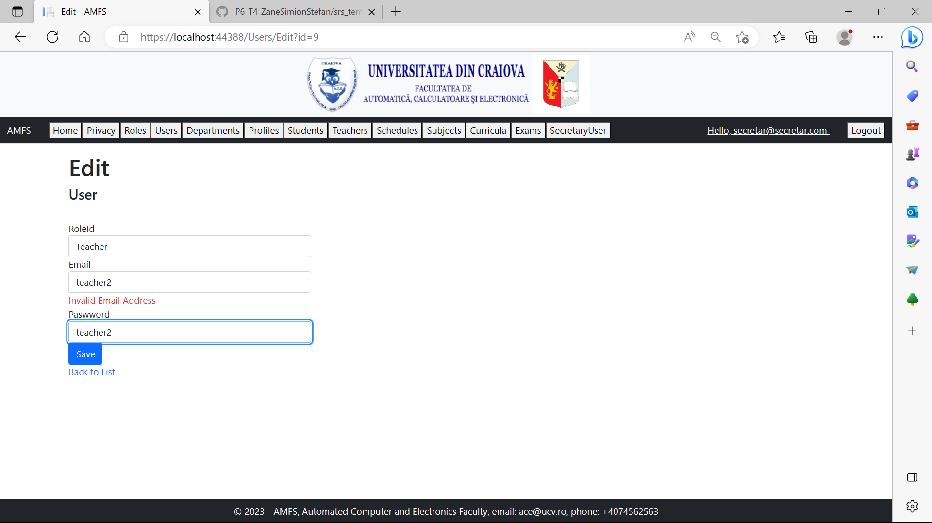
User Secretar - Users Page
Numele de utilizator si parola se asigneaza in clar.
Numele de utilizator trebuie sa fie de tip email, altfel avem eroare (in tabela user campul este de tip email field).

Slide 23
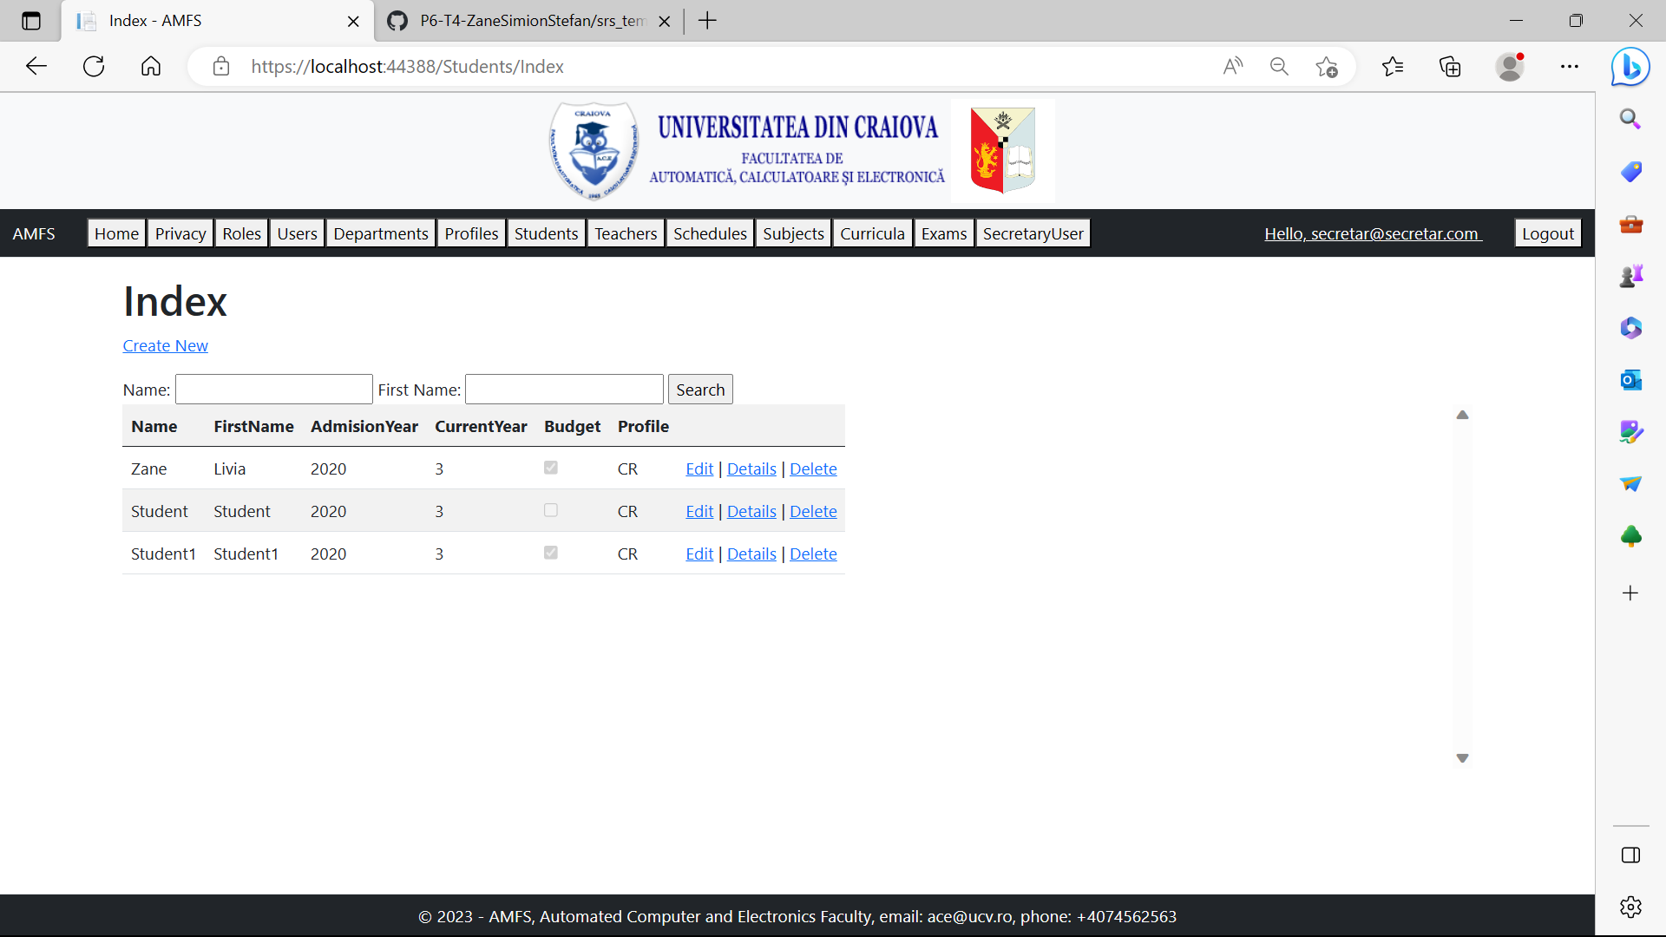
User Secretar - Students Page
Poate crea/edita/sterge studenti. O stergere de Student, conduce la stergerea in cascada a tuturor elementelor din baza de date (grades) cu privire la respectivul student, mai putin user-ul, care trebuie sters separat.
Editarea datelor nu sterge/modifica datele despre note/examene.

Slide 24
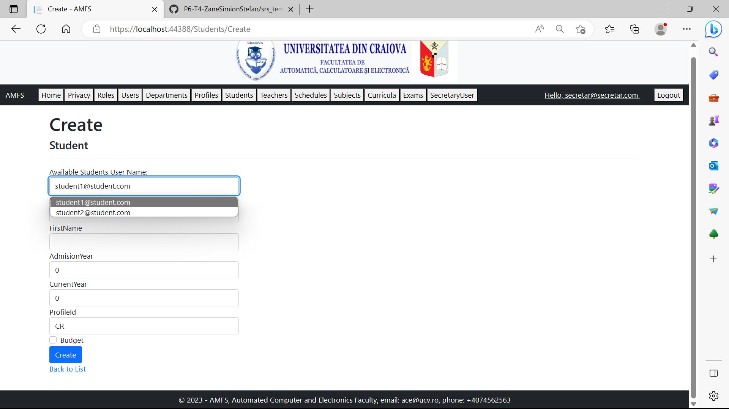
User Secretar - Students Page
Tot din pagina Student poate crea studenti, selectand numai din userii creati anterior cu rol de Student si care nu au fost deja creati ca fiind Studenti.

Slide 25
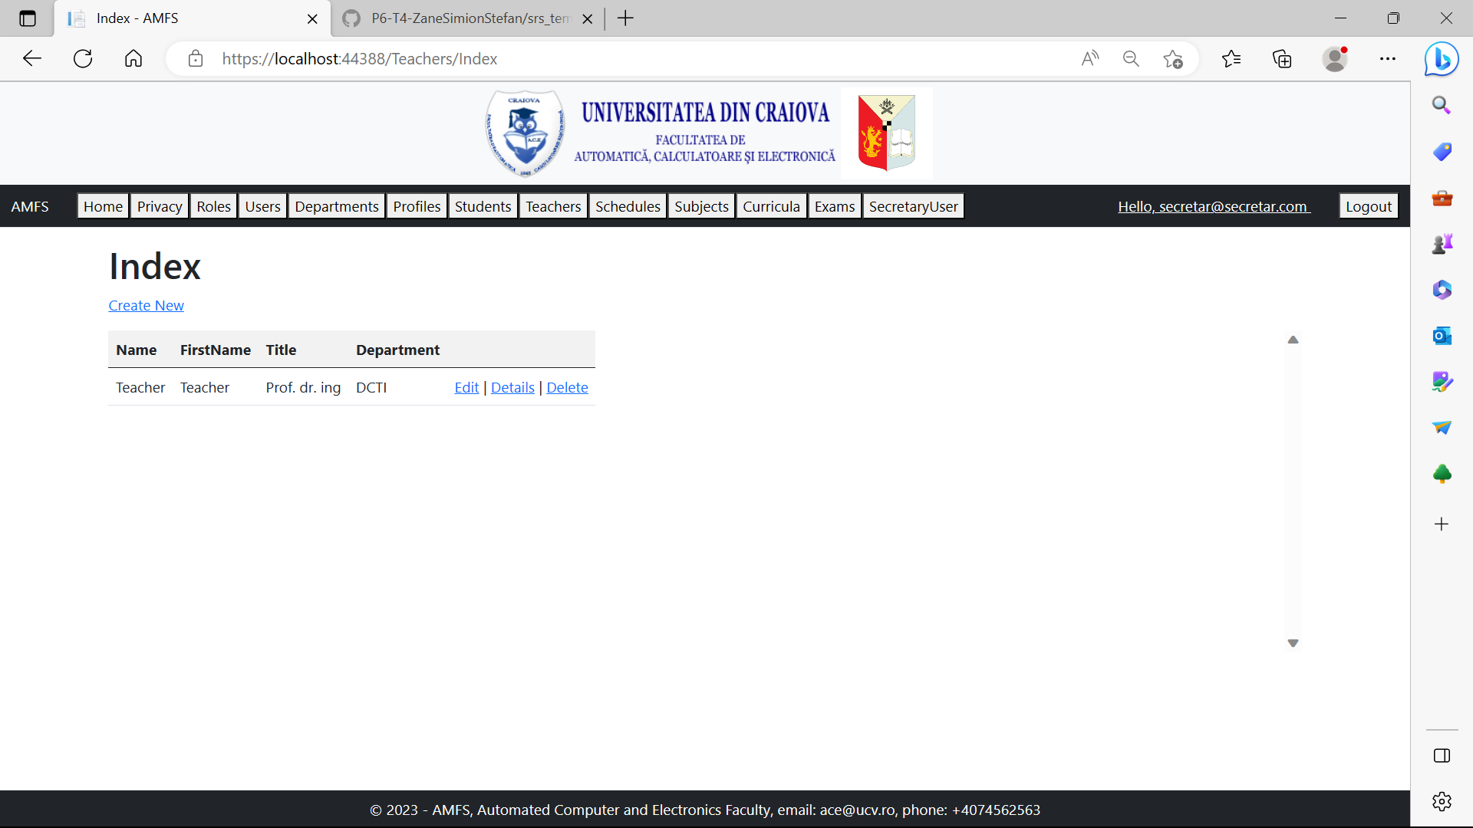
User Secretar - Teacher Page
Poate crea/edita/sterge profesori.

Slide 26
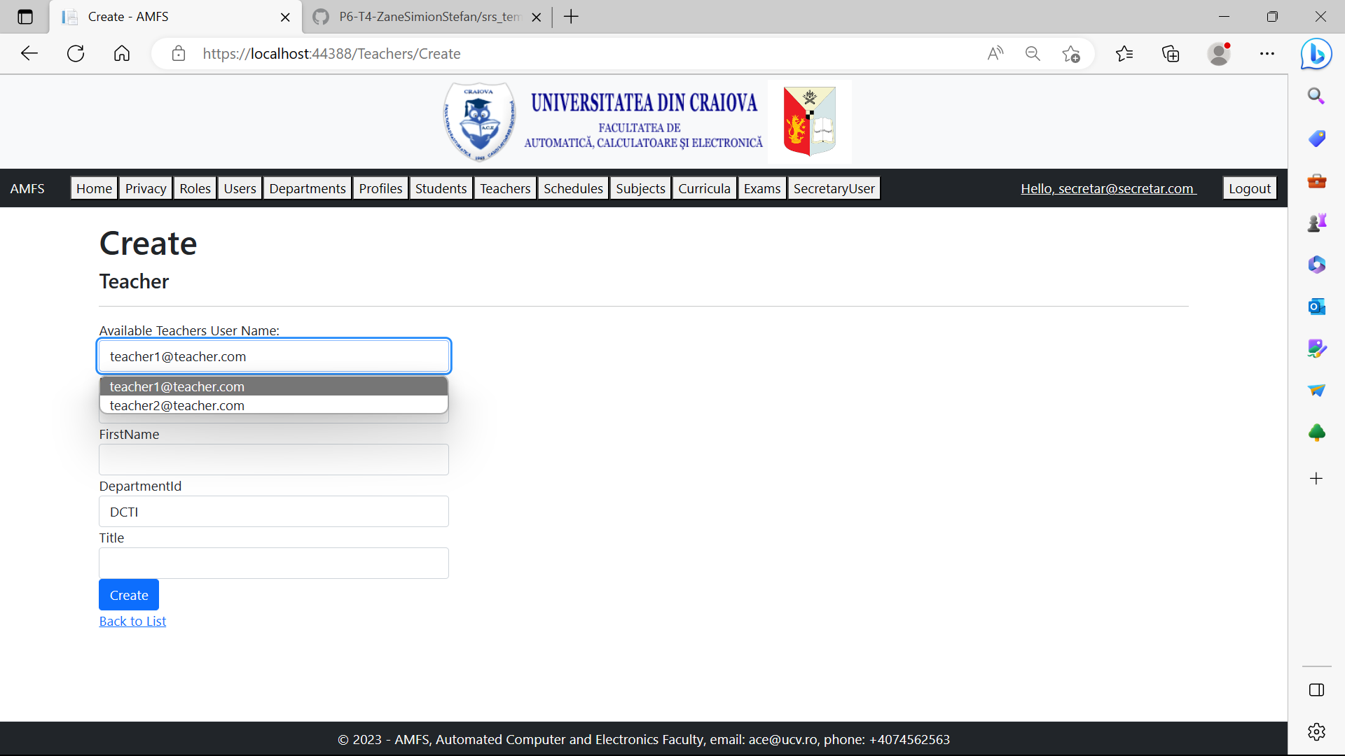
User Secretar - Teacher Page
Tot din pagina Theacher poate crea profesori, selectand numai din userii creati anterior cu rol de Profesor si care nu au fost deja creati ca fiind Profesori.

Slide 27
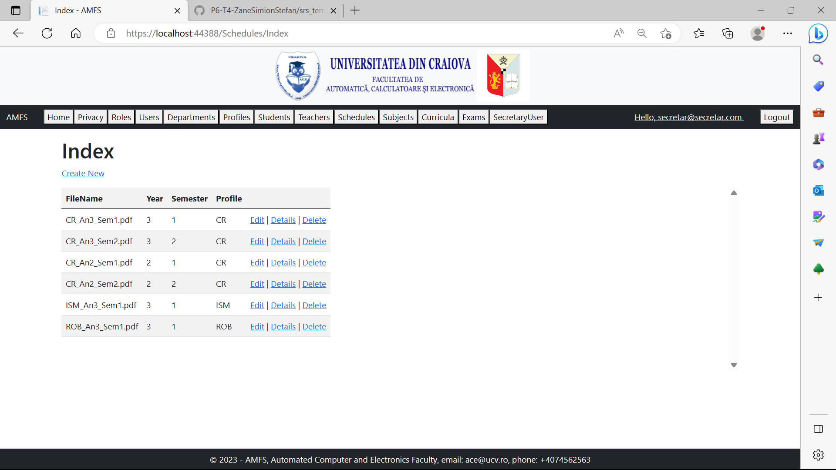
User Secretar - Schedules Page
Poate crea/edita/sterge orare.

Slide 28
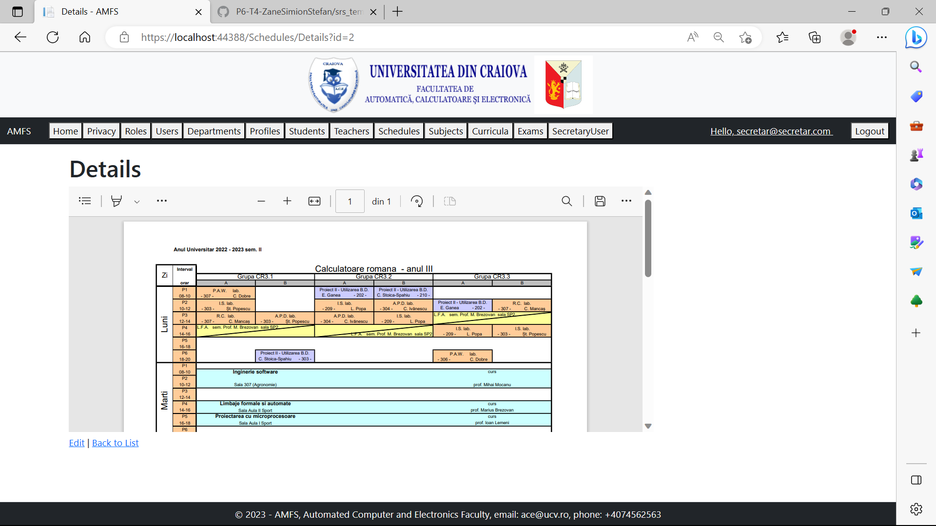
User Secretar - Schedules Page
Prin apasarea butonului Details sunt afisate fisierele PDF cu orarele, care pot fi salvate local, printate, etc.

Slide 29
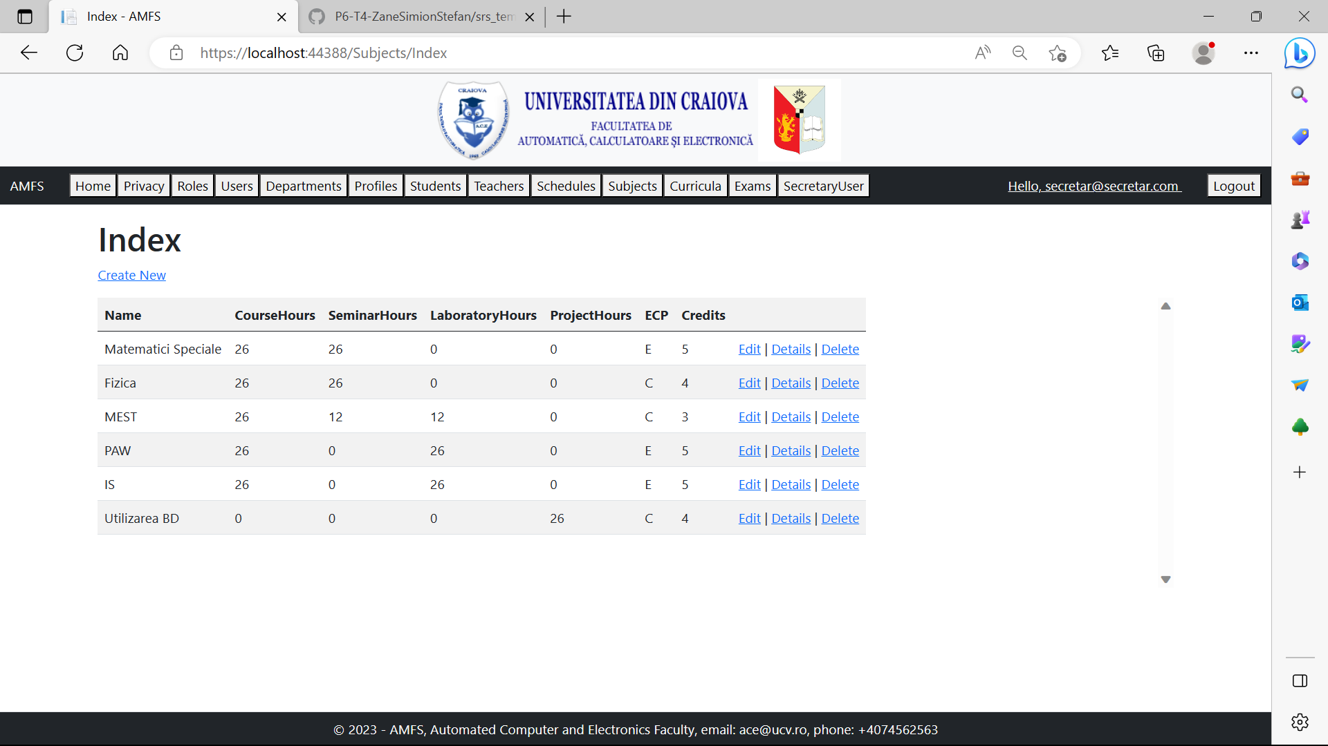
User Secretar - Subjects Page
Poate crea/edita/sterge materii de studiu, cu precizarea numarului de ore, tipul de examinare si numarul de credite.

Slide 30
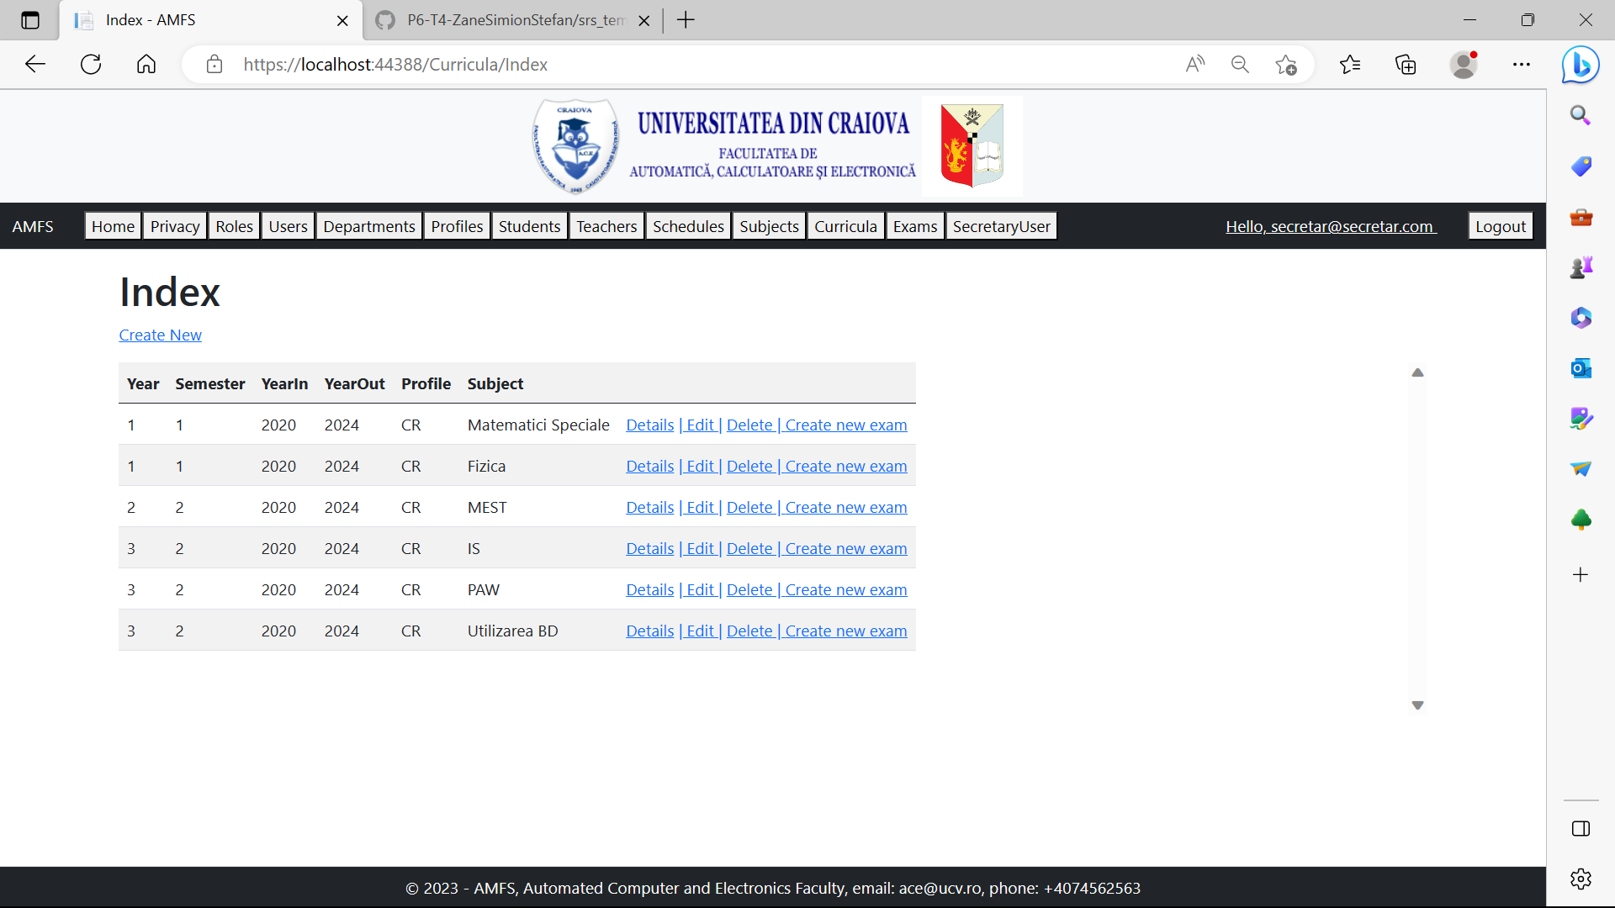
User Secretar - Curricula Page
Poate crea/edita/sterge curricule.

Slide 31
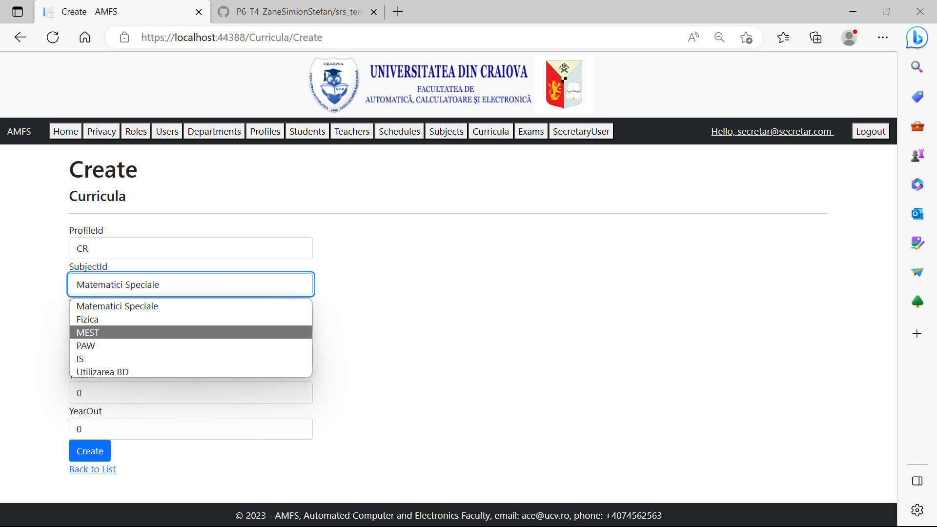
User Secretar - Curricula Page
Pentru crearea unui curriculum alege din materiile si profilele existente, apoi asigneaza, anul, semestrul, profilul si perioada de valabilitate (pentru un ciclu de 4 ani de studiu).

Slide 32
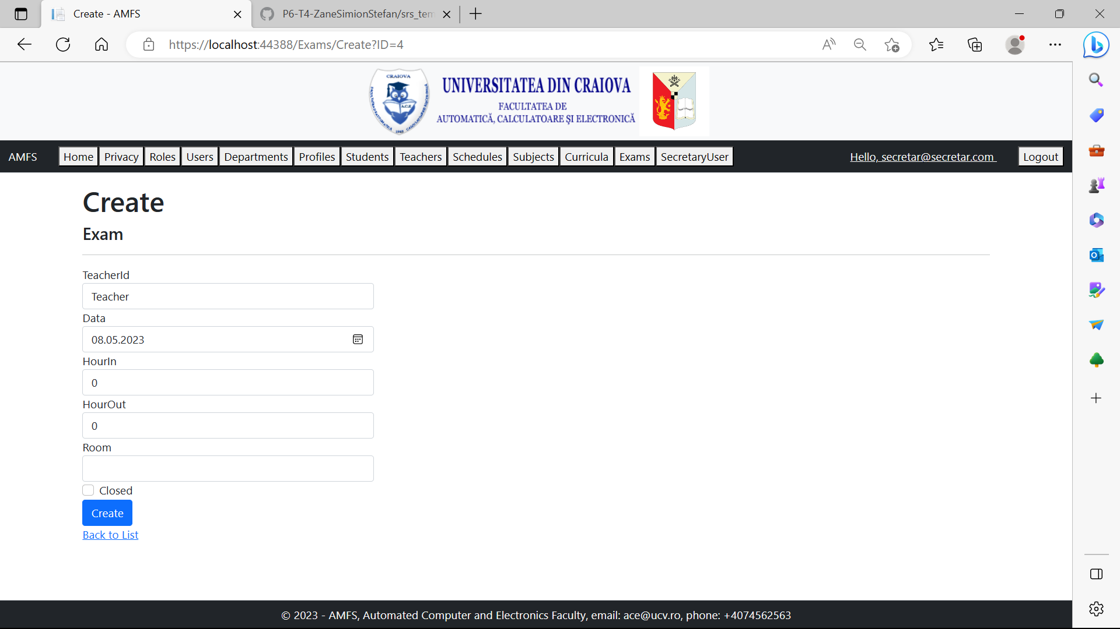
User Secretar - Curricula Page - CreateNewExam
Tot din aceasta pagina, se creeaza noi examene, selectand un curriculum, apoi asignand data examenului, profesorul, ora de incepere/terminare si sala in care se desfoasoara examenul.
De precizat ca odata cu crearea examenului, aplicatia creaza automat Catalogul, inserand toti studentii de la profilul respectiv si din anul respectiv (profilul si anul din curriculum).
In cazulcrearii unui al doilea/treile examen din acelasi an (in toamna) studentii care au restanta in anul in curs sunt inclusi automat in Catalog (grade < 5, anul si profilul = cu cele din curriculum). Studentii din ani mai mari sau cei care vor marire de nota, trebuie sa solicite Reexaminare din pagina StudentUser pentru a fi inclusi in Catalog.

Slide 33
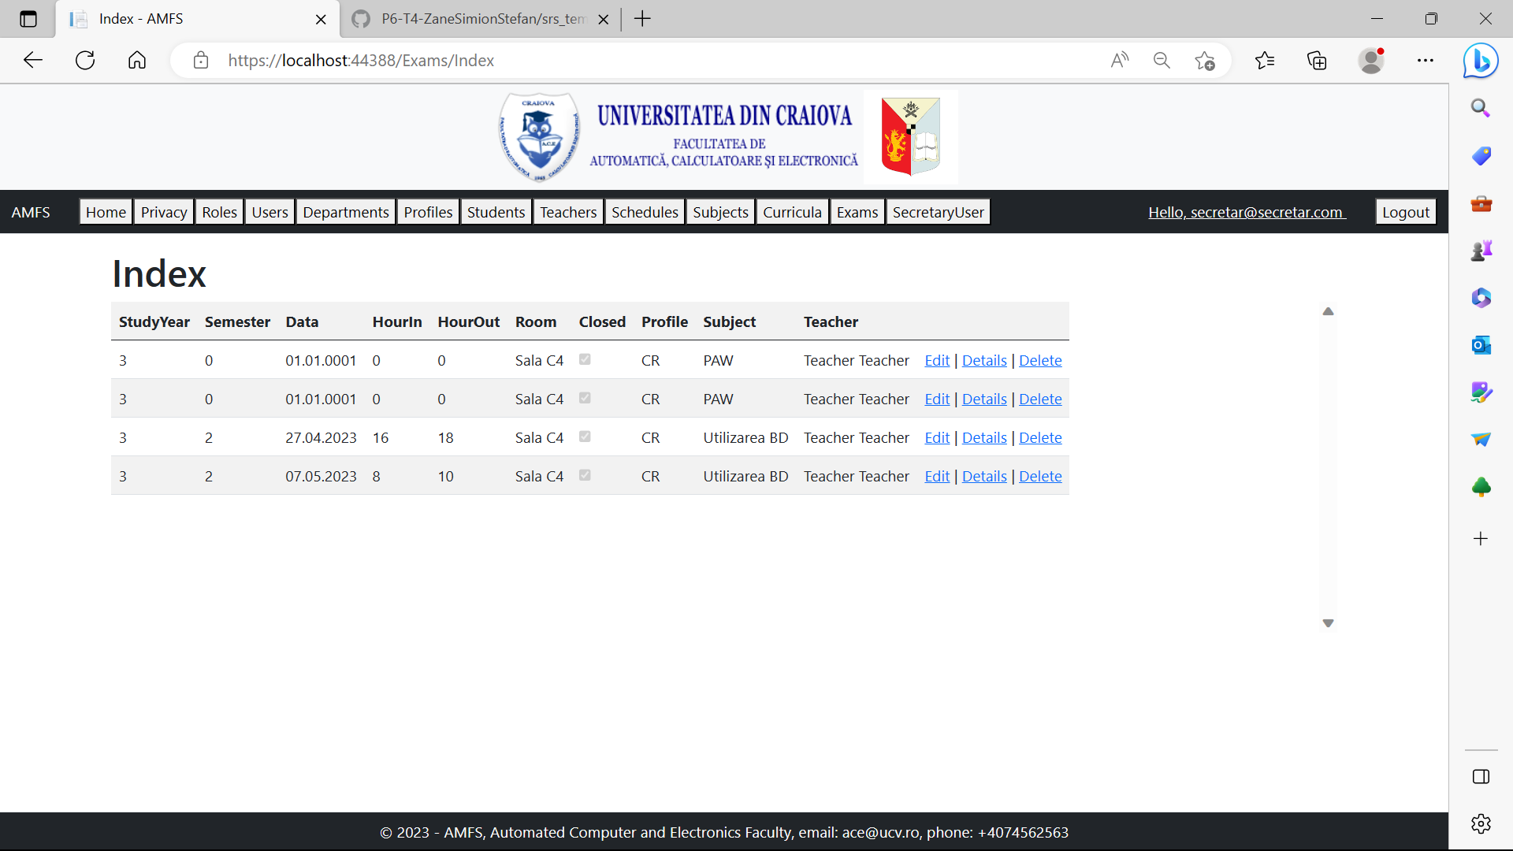
User Secretar - Exams Page
Se vizualizeaza examenele (de catre toti utilizatorii) dar Secretarul poate edita sau sterge examene, in cazuri ce sunt detaliate in paginile urmatoare.

Slide 34
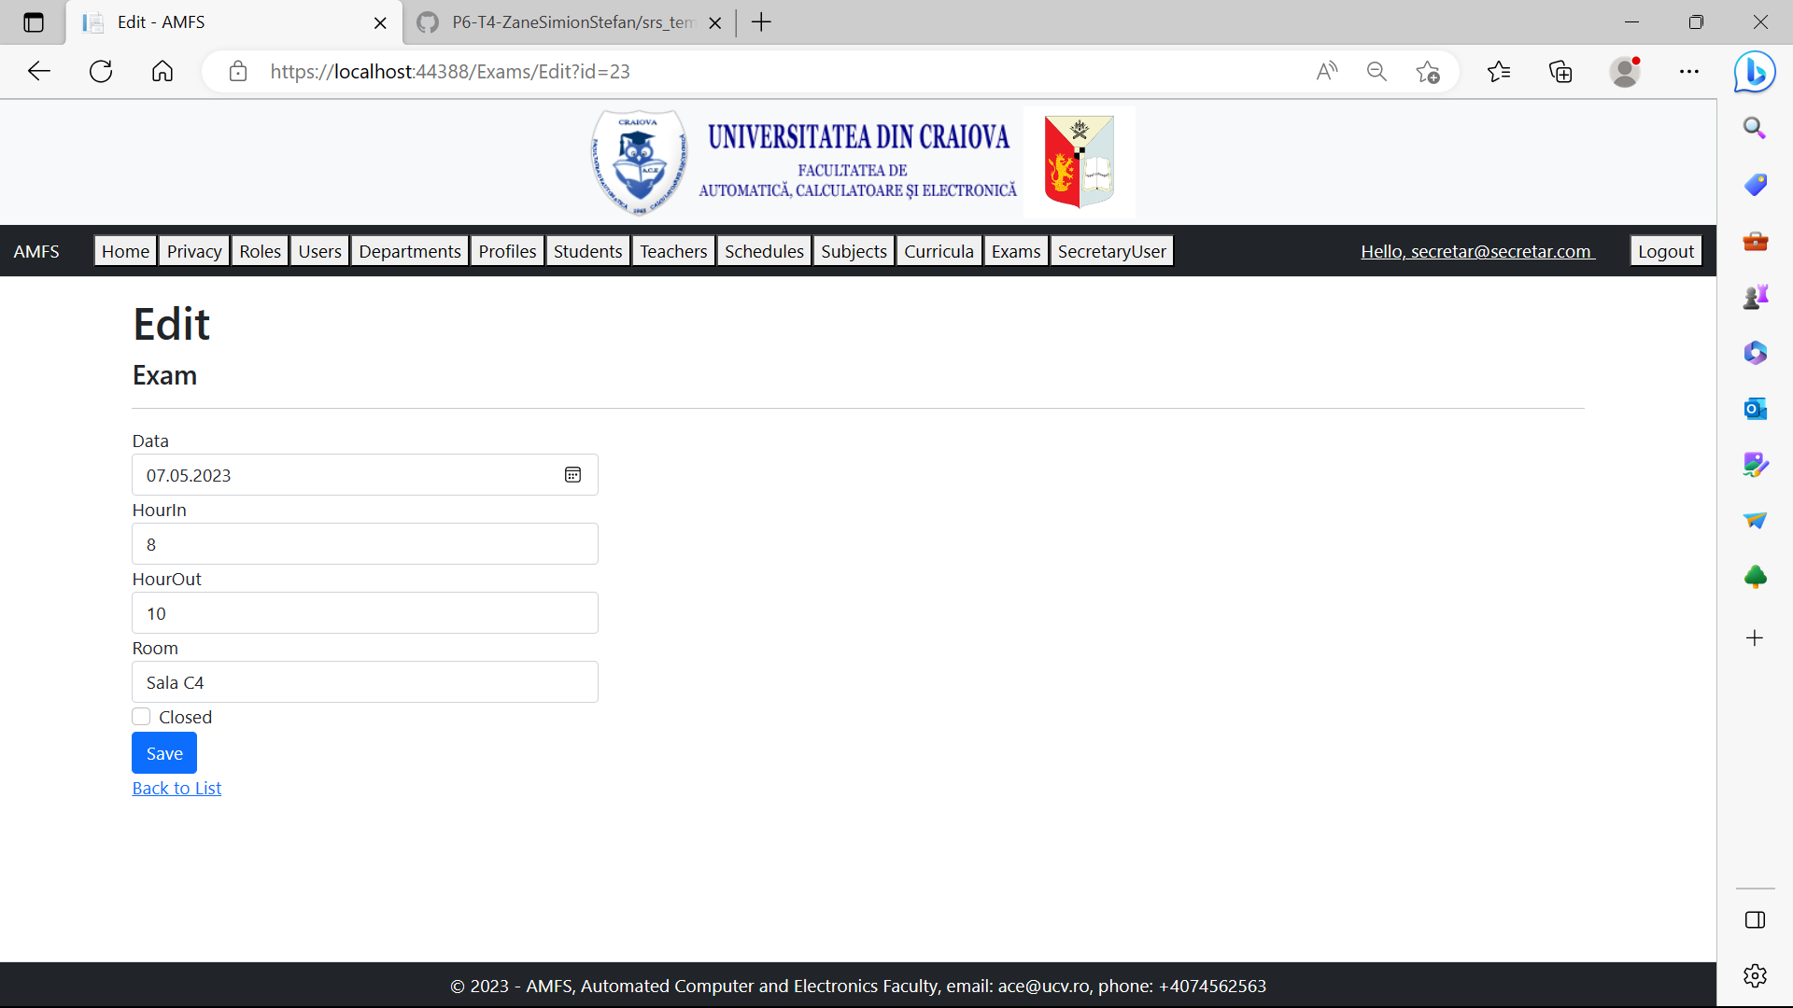
User Secretar - Exams Page
Editarea poate fi realizata numai pana profesorul inchide un examen.

Slide 35
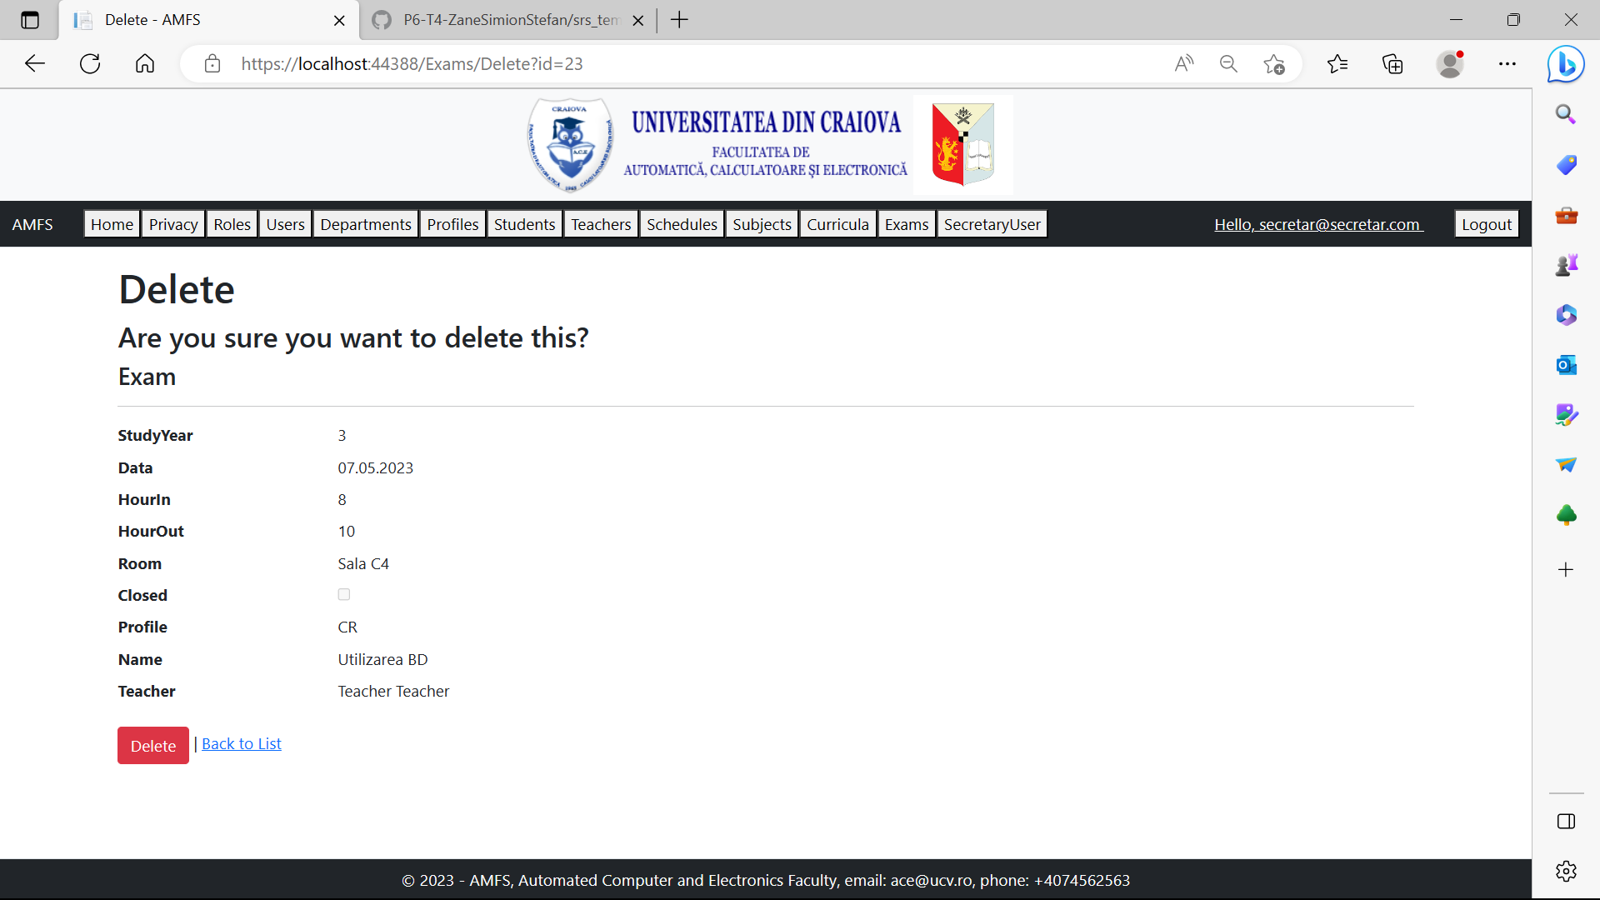
User Secretar - Exams Page
Stergerea unui examen poate fi realizata (numai de Secretar) daca in prealabil se redeschide examenul de catre Profesor.
Daca datele sunt totusi utile, avand in vedere ca sunt sterse toate datele despre examen (inclusiv notele) ar trebui reimplementate de Profesor, pentru ca userul Secretar nu are acces la note.

Slide 36
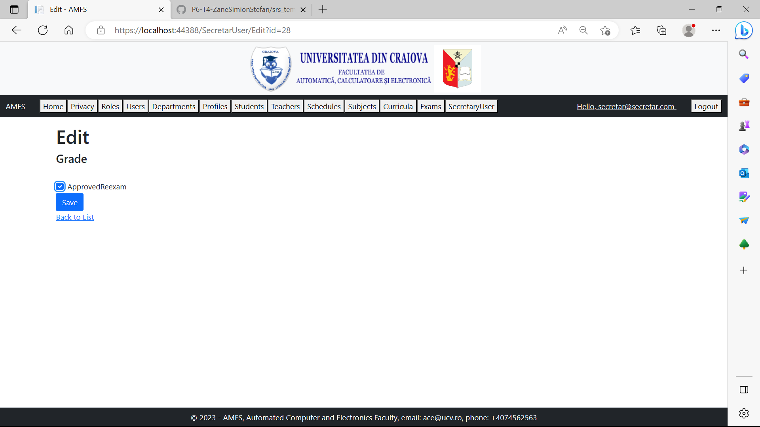
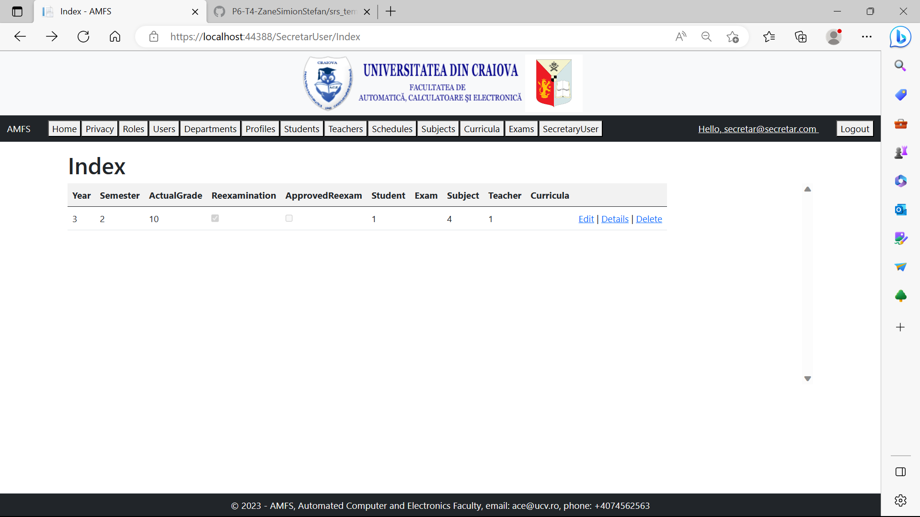
User Secretar - SecretarUser Page
Din aceasta pagina, userul cu rol de Secretar poate aproba includerea in Catalog a studentilor care au solicit marire de nota sau cei din ani mai mari care au restanta la examenul respectiv (dupa ce verifica legalitatea solicitarii - maxim 2 mariri pentru student integralist, achitare taxa reexaminare pentru studenti din ani mai mari, etc).
Odata ce solicitarea a fost aprobata, studentul este inclus in Catalog si solicitarea nu mai apare in pagina SecretarUser.
In cazul in care Secretar nu aproba cererea, Studentul vede aceasta in pagina proprie si poate lua legatura la secretariat sa isi rezolve problema.
Pentru cazurile in care Secretar nu doreste sa mai lase in asteptare o cerere o poate sterge. De asemenea cererile pentru sesiuni anterioare nu sunt afisate (nu a fost implementat inca).

